Slide 1
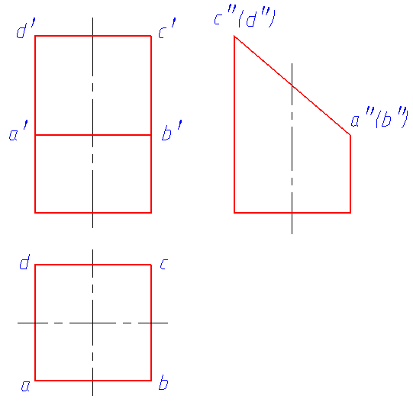

4-1
在三视图上标出平面ABCD的投影。
C
D
B
A

Slide 2
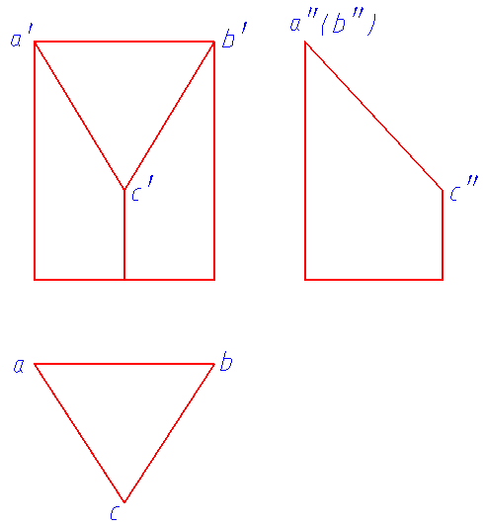

4-2
在三视图上标出平面ABC的投影。
B
A
C

Slide 3
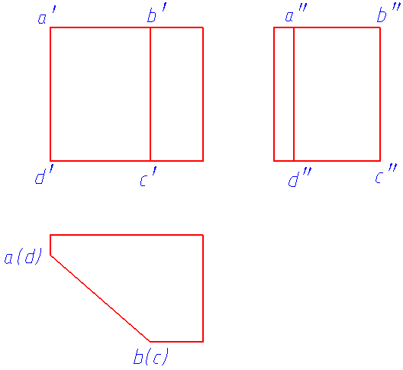

4-3
在三视图上标出平面ABCD的投影。
A
B
D
C

Slide 4
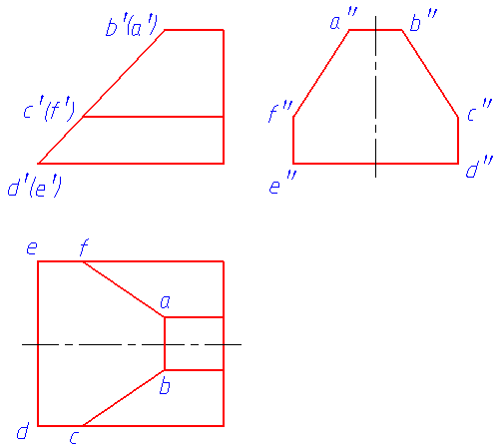

4-4
在三视图上标出平面ABCDEF的投影。
A
B
F
E
C
D

Slide 5
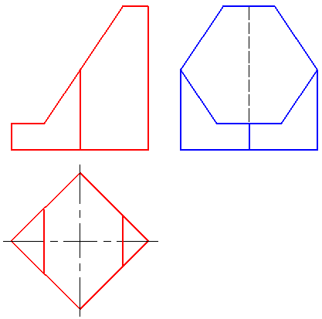
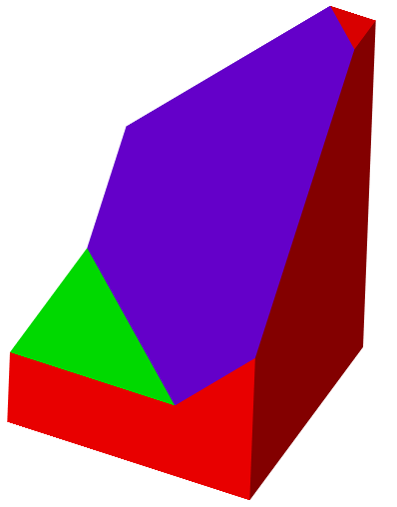
4-5
求作左视图并用彩色笔勾画出平面P的投影。

Slide 6
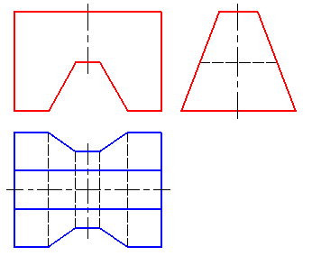

4-6
求作俯视图并用彩色笔勾画出平面Q的投影。

Slide 7
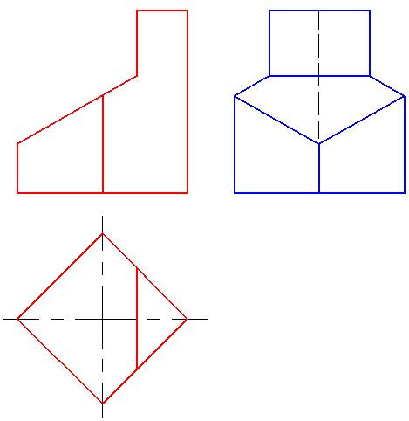

4-7
求作左视图。

Slide 8
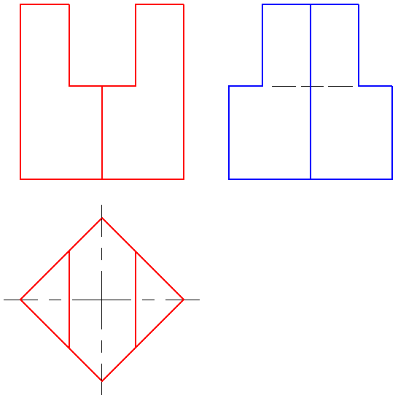

4-8
求作左视图。

Slide 9
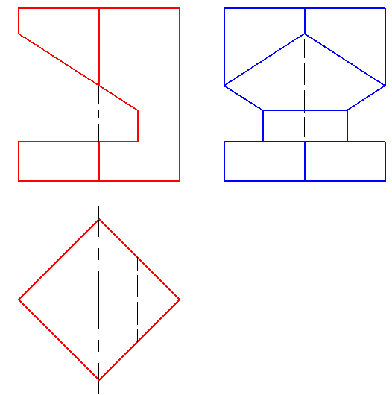
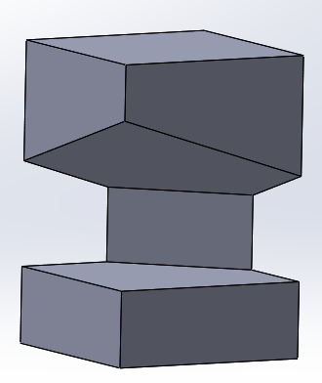
4-9
求作左视图。

Slide 10
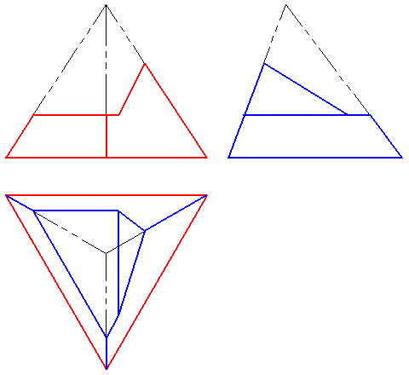
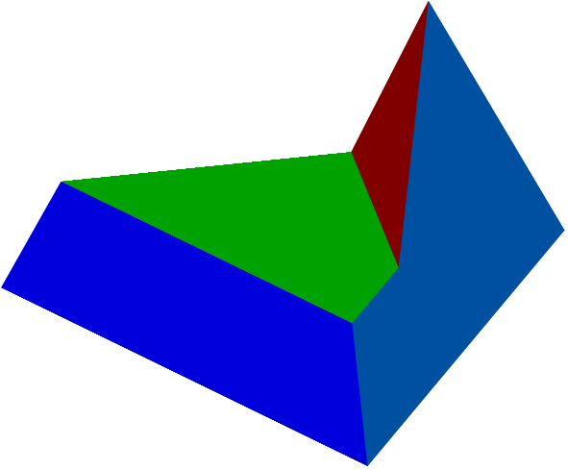
4-10
补全三棱锥被截切后的俯视图并求左视图。

Slide 11
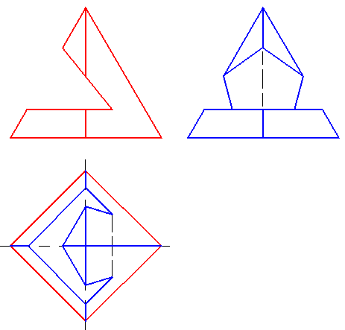
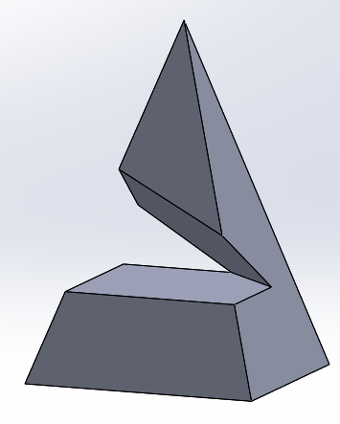
4-11
补全四棱锥被截切后的俯视图并求左视图。

Slide 12
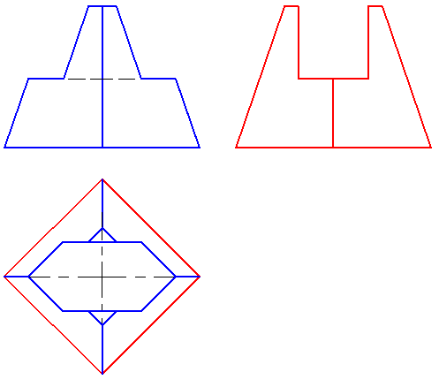

4-12
补全四棱台被截切后的俯视图并求主视图。

Slide 13
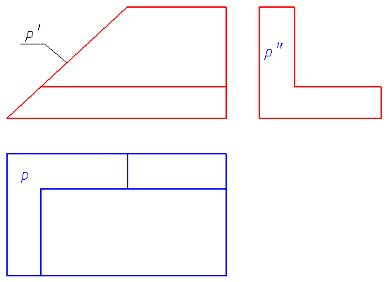

4-13
求作俯视图并标出平面P的其余两投影。

Slide 14
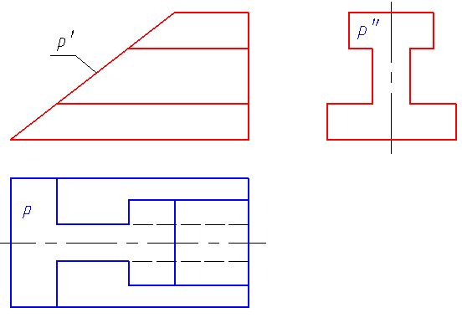

4-14
求作俯视图并标出平面P的其余两投影。

Slide 15
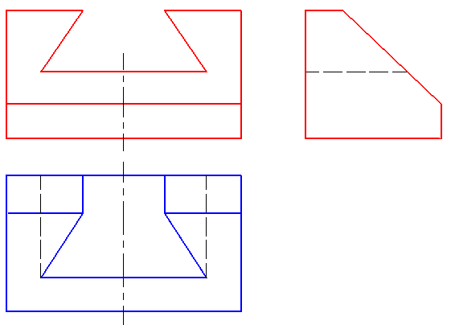
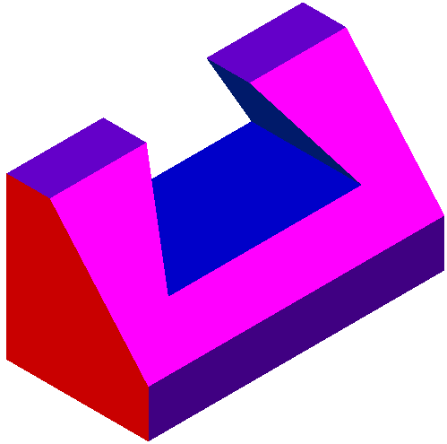
4-15
求作俯视图。

Slide 16
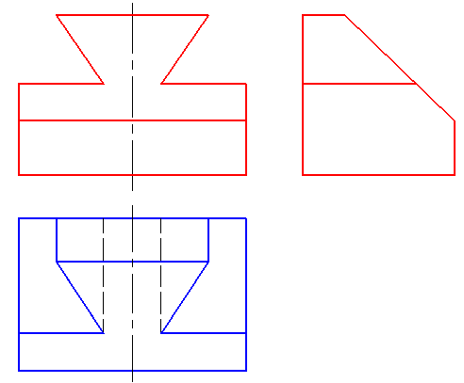
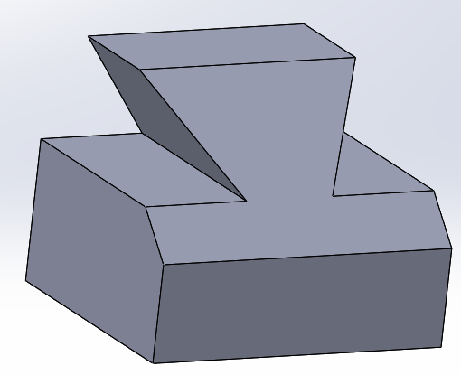
4-16
求作俯视图。

Slide 17
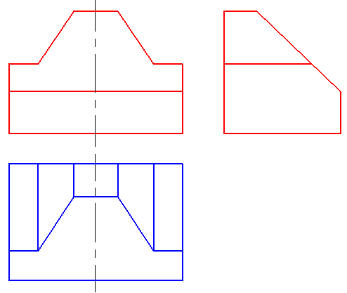
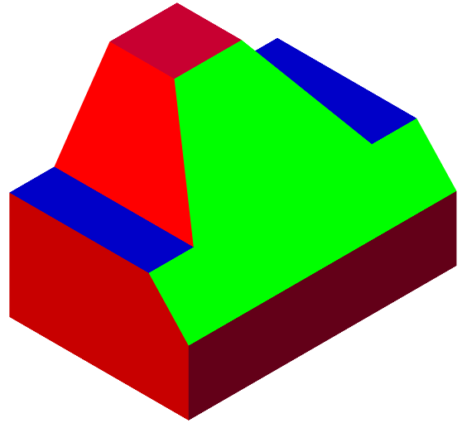
*4-17
求作俯视图。

Slide 18
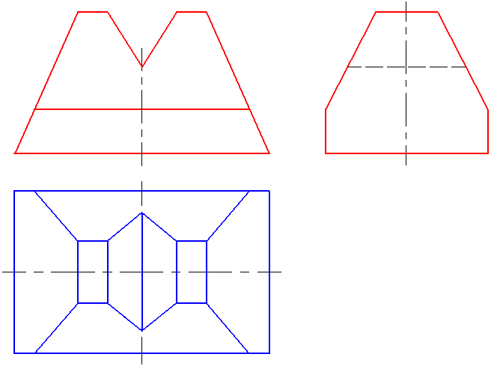
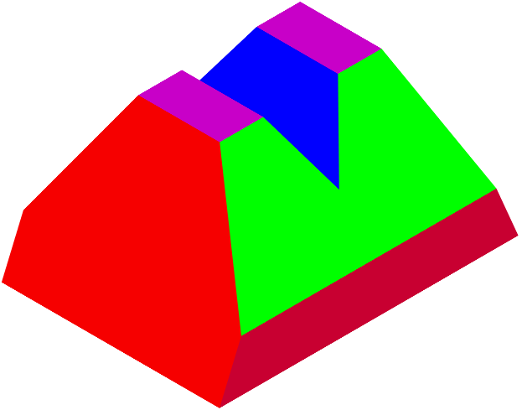
*4-18
求作俯视图。

Slide 19
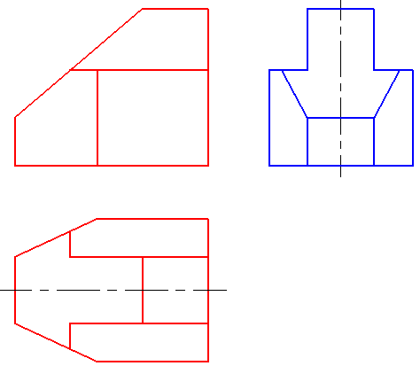

*4-19
求作左视图。

Slide 20
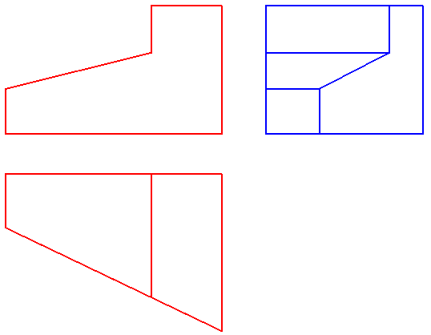
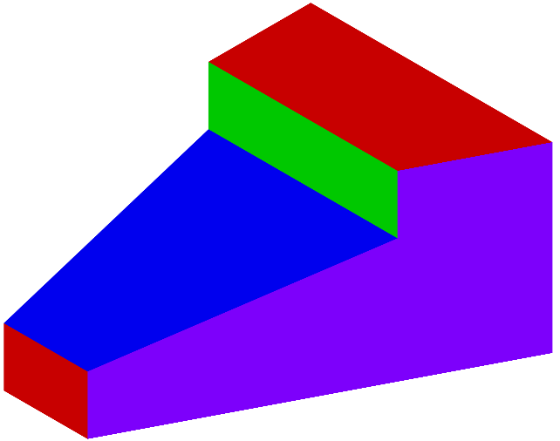
*4-20
求作左视图。

Slide 21
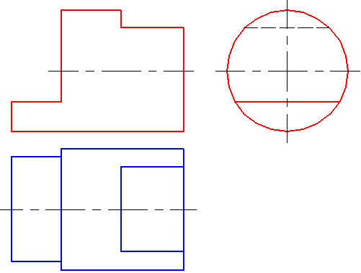
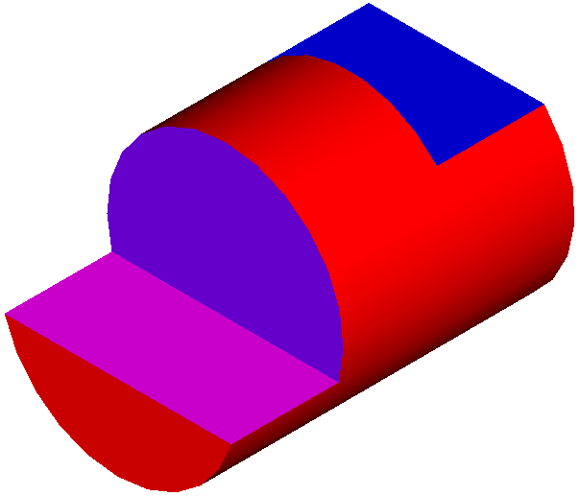
4-21
求作俯视图。

Slide 22
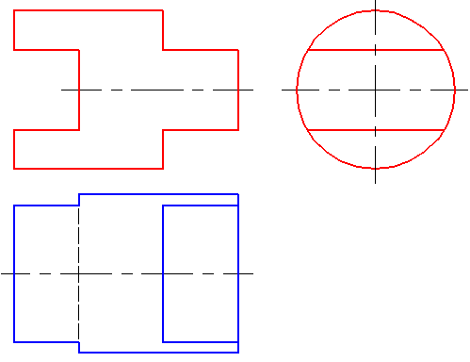
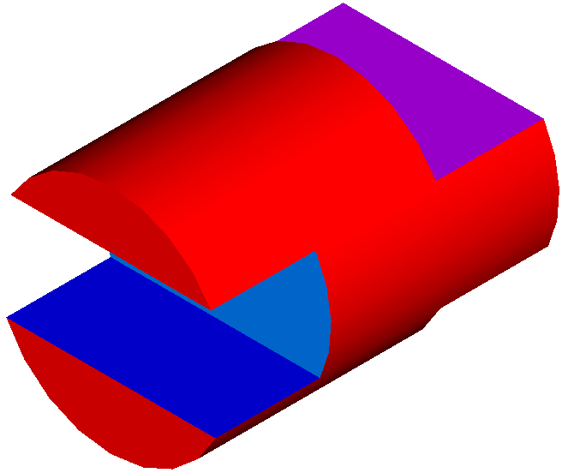
4-22
求作俯视图。

Slide 23
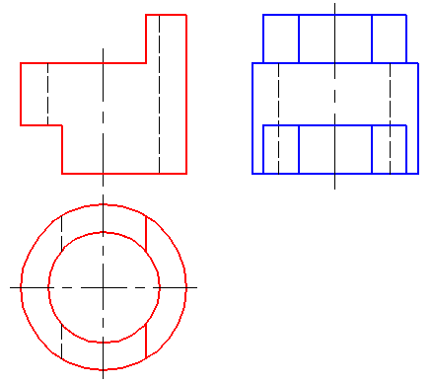
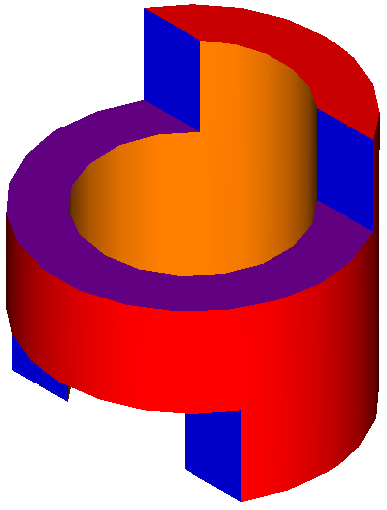
4-23
作左视图。

Slide 24
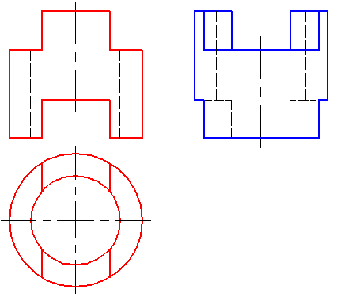
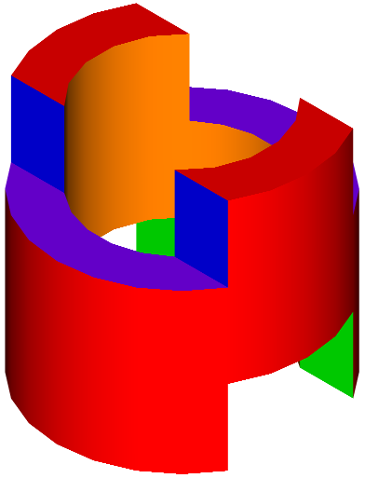
4-24
求作左视图。

Slide 25
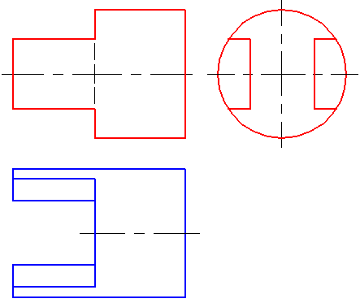
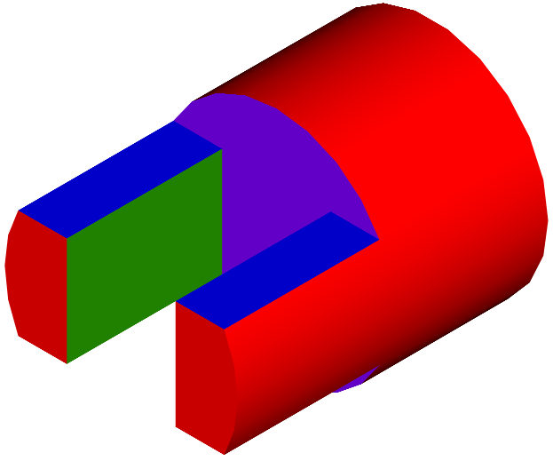
4-25
求作俯视图。

Slide 26
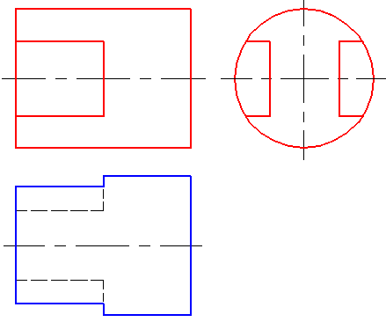

4-26
求作俯视图。

Slide 27
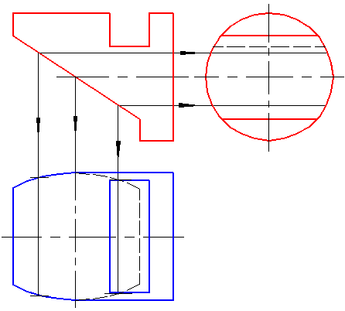
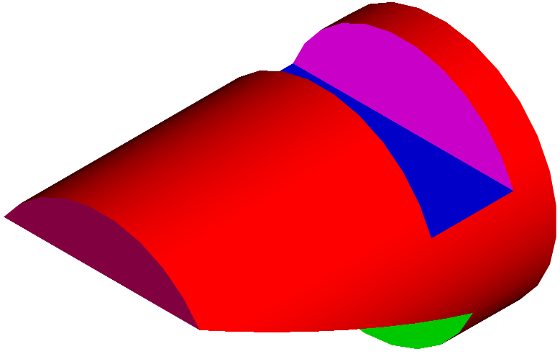
4-27
求作俯视图。

Slide 28
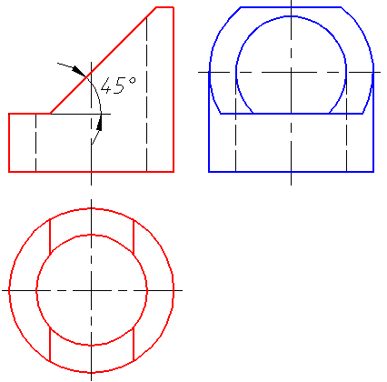
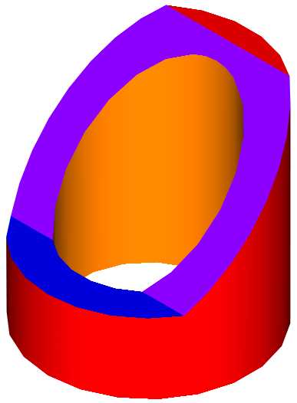
4-28
求作左视图。

Slide 29
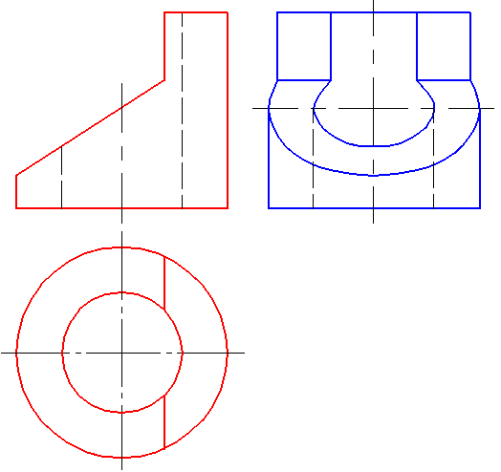

4-29
求作左视图。

Slide 30
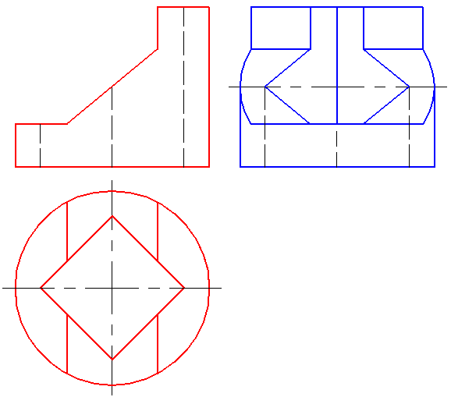

4-30
求作左视图。

Slide 31
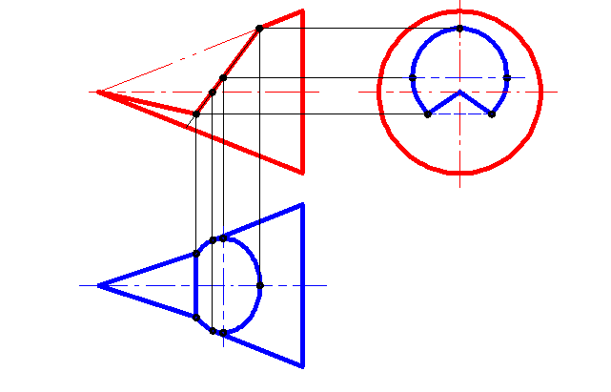
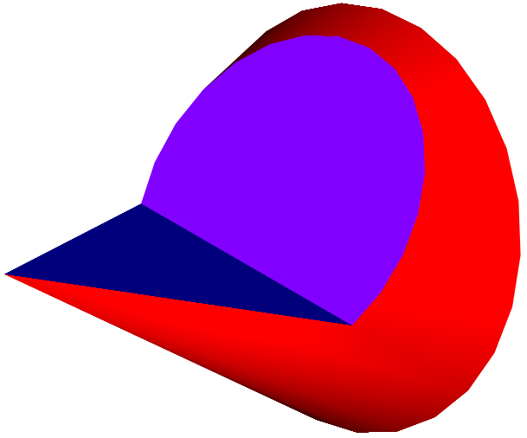
4-31
补全左视图并求俯视图。

Slide 32
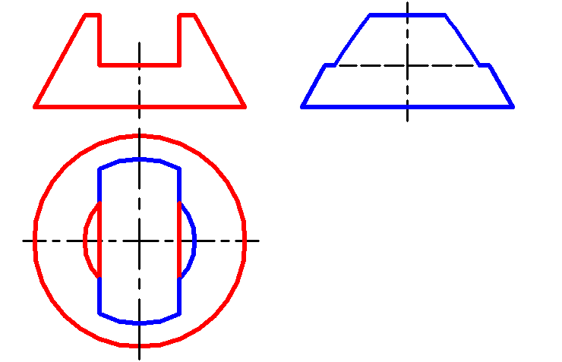
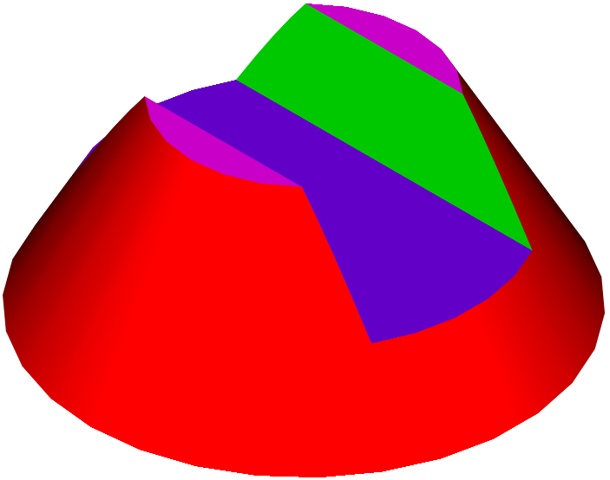
4-32
圆锥台切一方槽，补全俯视图并求左视图。
双曲线

Slide 33


4-33
补全俯视图并求左视图。

Slide 34


4-34
求圆球被截切后的俯视图和左视图。

Slide 35


4-35
求圆球被截切后的俯视图和左视图。

Slide 36


4-36
已知主视图和俯视图，选择正确的左视图。
⑴
⑵
⑶
⑷
正确的左视图是
⑶

Slide 37


4-37
已知主视图和俯视图，选择正确的左视图。
⑴
⑵
⑶
⑷
正确的左视图是
⑷

Slide 38


*4-38
求作俯视图。

Slide 39


*4-39
补全主视图和俯视图中所缺的线。

Slide 40


*4-40
求作左视图。

Slide 41


*4-41
求作俯视图。
圆柱孔
圆柱
圆球

